Slide 1
대경 HuStar아카데미
알고리즘 실습
DomJudge 튜토리얼 및 자료구조 실습

Slide 2
알고리즘 실습의 목표
알고리즘: 주어진 문제를 푸는 방법
알고리즘은 왜 중요한가요? (Feat. 수학은 왜 중요한가요?)
컴퓨터 학문의 기초이자, 컴퓨터처럼 접근하는 사고능력과 논리를 기를 수 있습니다!
알고리즘 실습의 중점적인 목표
이론에서 문제를 해결할 때 자주 사용되는, 보편적인 알고리즘의 개념을 배웁니다.
  Ex> 분할 정복, 욕심쟁이 기법, 동적 계획법 등…
바탕으로 대표적인 알고리즘 및 문제 등을 실습합니다.
  Ex> Knapsack, BFS, DFS 등…
새로운 문제에 대해 실습을 토대로 응용하여 해결하는 연습을 합니다.
세운 방법을 분석하여 이를 코드로 실제 구현하는 연습을 합니다.
  → 바로 코딩보다는...

Slide 3
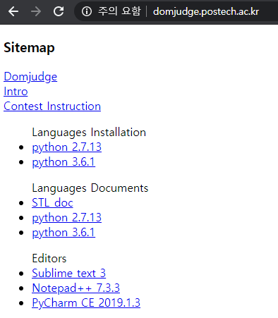
Introduction to DomJudge
Domjudge
https://domjudge.postech.ac.kr
코딩 경시대회 플랫폼
코드 제출 및 채점 기능
“Domjudge” 버튼을 클릭하세요

Slide 4
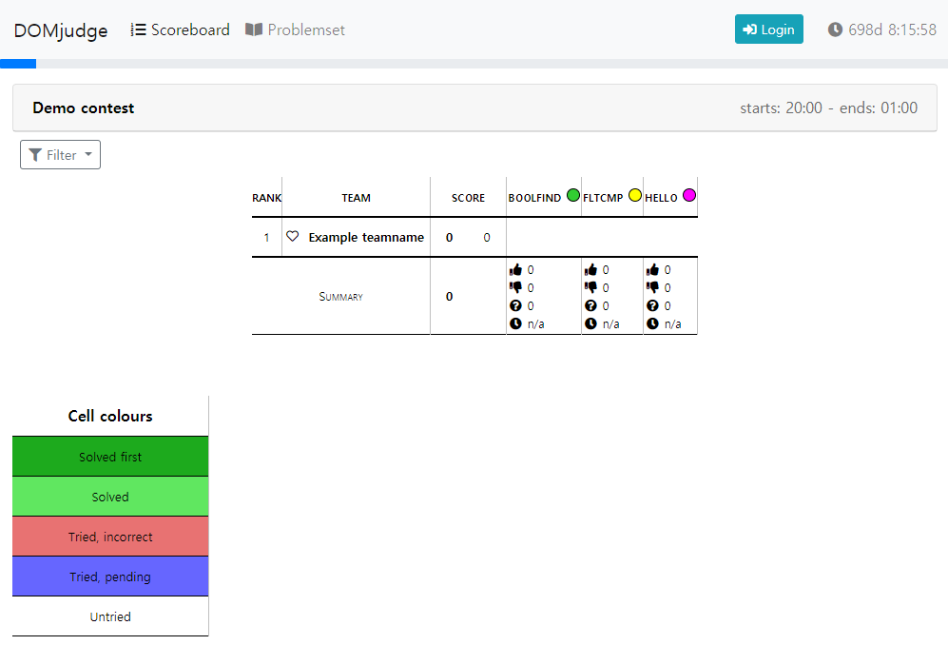
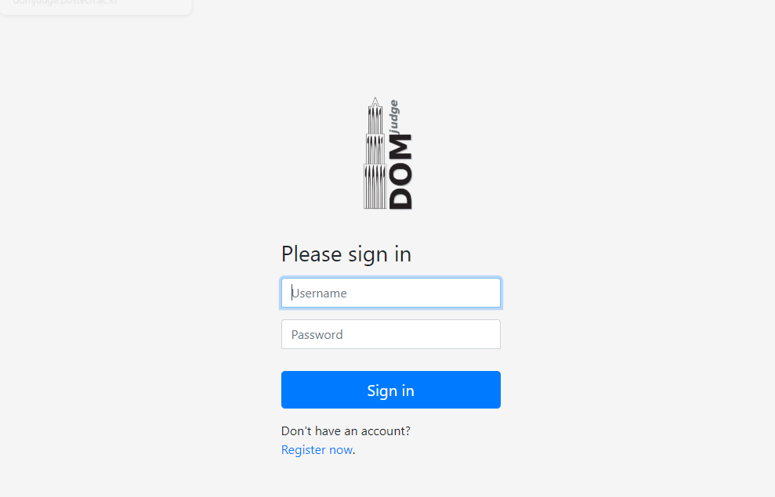
Introduction to DomJudge
Domjudge의 “Register now”를 클릭하여 아이디를 등록하세요.

Slide 5
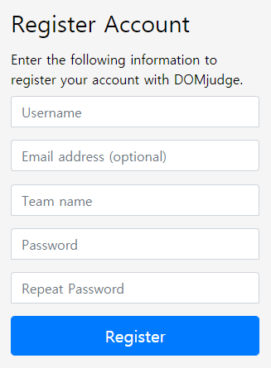
Introduction to DomJudge
가입을 할 시 다음과 같이 기입합니다.
Username: 로그인할 아이디
Email: 쓸 필요 없음
Team name: 로그인할 아이디와 동일하게 설정
Password: 패스워드
Repeat Password: 패스워드 확인
본인과 본인ID의 매칭을 부탁드립니다!

Slide 6
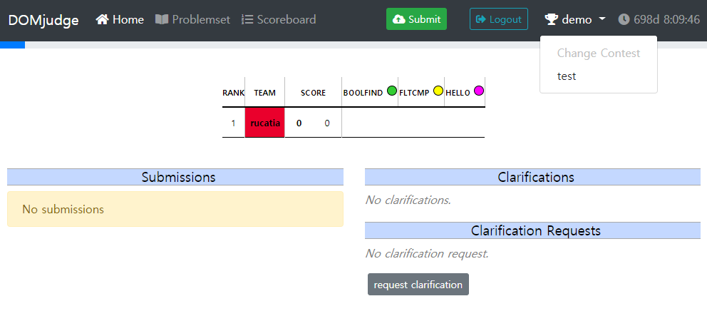
DomJudge Home
①
②
로그인 후의 홈 화면입니다.
① 이 버튼을 누르면 홈 화면으로 돌아오게 됩니다.
② 이 버튼을 통해 contest를 선택하시면 해당하는 날짜에 진행되는 실습에 참가하실 수 있습니다.

Slide 7
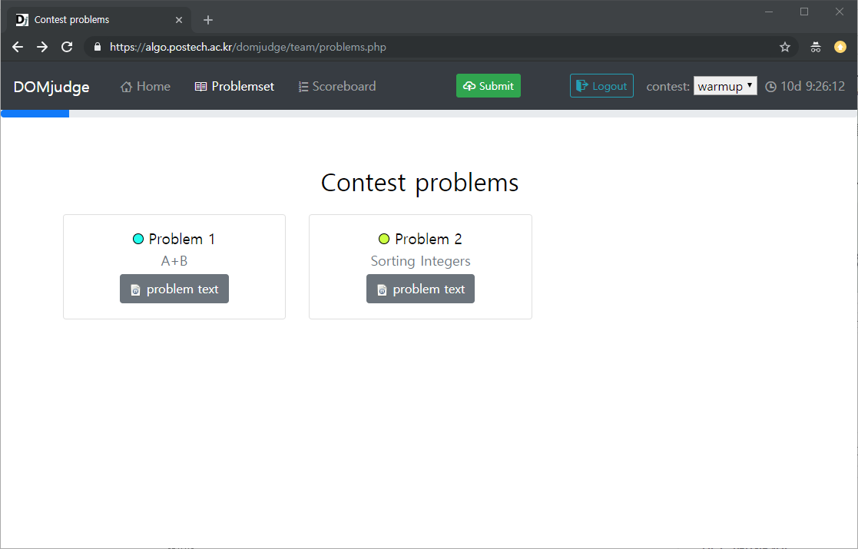
Problem Text
상단의 Problemset 버튼을 누르면 다음과 같이 문제 설명을 볼 수 있는 페이지로 넘어옵니다.
“problem text” 버튼을 눌러 각 문제에 대한 설명을 확인하실 수 있습니다.

Slide 8
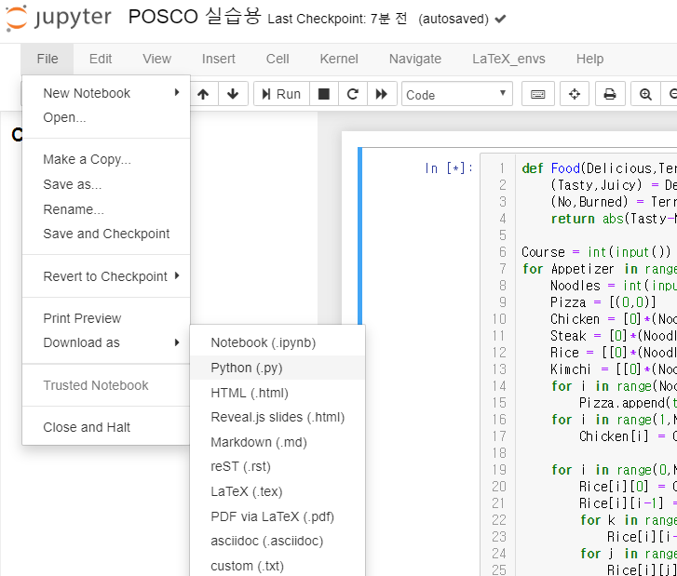
How to Submit
Jupyter Notebook을 쓰신다면, 오른쪽과 같은 방법으로 개인 컴퓨터에 py 파일을 저장 가능합니다.
① 열려있는 ipynb 파일에서 File 선택
② Download as 선택
③ Python (.py) 선택
자동으로 다운로드가 되며, 컴퓨터의 다운로드 폴더에 있습니다. (이 부분은 개인이 인터넷 옵션을 어떻게 설정하느냐에 따라 다릅니다.)
※주의! Cell이 여러 개 있다면 모두 묶어서 하나의 파일로 다운로드가 됩니다.
제출 시 다른 Cell의 주석처리 혹은 파일을 분리해서 하는 것을 추천합니다.
+ 내기 전 낼 코드를 확인해보세요!
①
②
③

Slide 9
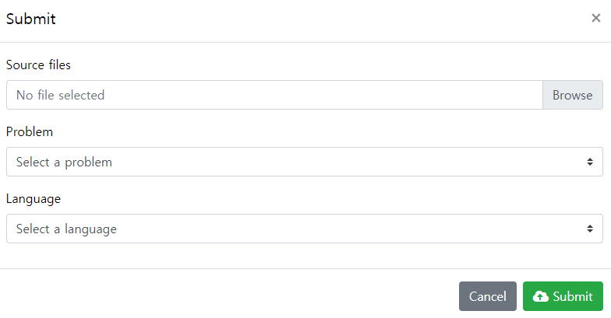
How to Submit
상단의 Submit 버튼을 통해서 코드를 제출하실 수 있습니다.
① 소스 코드를 선택하여 붙여 넣고(혹은 Browse)
② 제출할 문제를 선택한 후
③ 제출 언어를 Python3로 설정합니다.
(제출한 소스코드의 확장자가 .py인 경우 자동으로 선택됩니다.)
①
②
③
※ 제출하는 소스 코드 파일 이름에 공백이 있으면 안 됩니다!
※ 제출은 한번에 하는 것보다 그때그때 하는 것을 추천합니다!

Slide 10
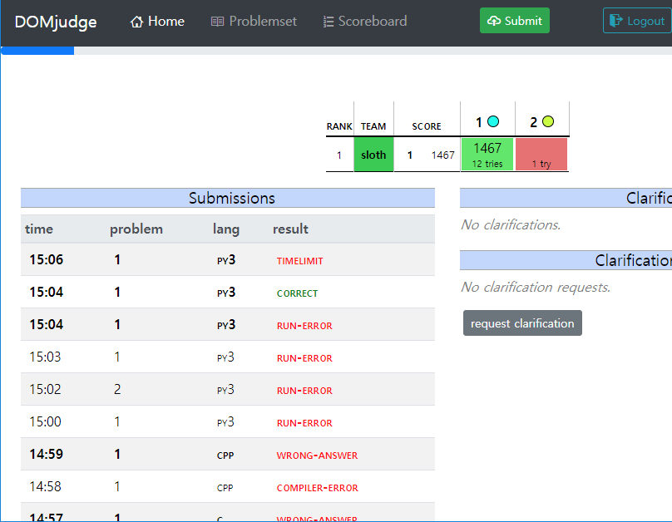
Submission Results
코드를 제출하게 되면 다음과 같이 제출 결과들이 표시가 됩니다.
PENDING: 서버에서 코드를 채점 중에 있습니다. 기다린 후에 새로고침(F5)을 누르시기 바랍니다.
COMPILER-ERROR: 파일을 컴파일하는 과정에서 오류가 발생했습니다. 코드에 문법적 오류가 있는지 확인해보세요.
RUN-ERROR: 프로그램이 작동하는 중에 오류가 발생했습니다. 입력 형식에 맞게 프로그램이 작성되었는지, list index와 메모리 관리가 적절한지 확인하세요. 이유를 모르겠으면 조교에게 문의하시길 바랍니다.
NO-OUTPUT: 프로그램이 아무것도 출력하지 않았습니다.
WRONG-ANSWER: 프로그램의 출력이 정답과 다릅니다. 알고리즘을 다시 생각해보세요.
TIMELIMIT: 프로그램이 시간 제한으로 인해 종료되었습니다. 더 효율적인 알고리즘을 생각해보시기 바랍니다.
CORRECT: 정답입니다!

Slide 11
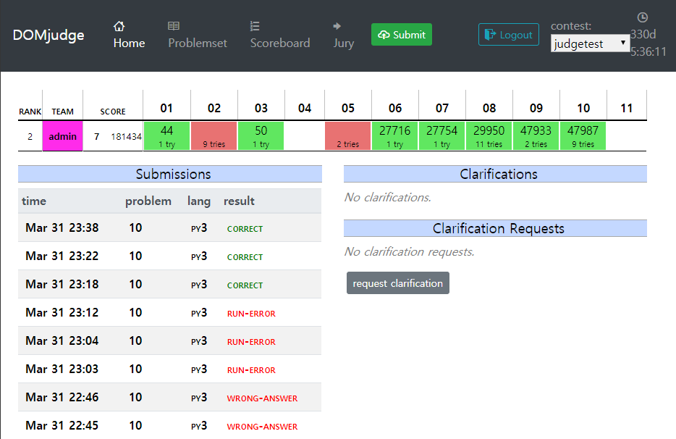
Clarification
Clarification은 Domjudge 서버를 통해 조교에게 질문을 할 수 있는 기능입니다.
실습시간 외에 조교에게 질문하고 싶은 것이 있다면 이 기능을 활용해주세요.
“request clarification” 버튼을 통해 clarification을 보낼 수 있습니다.

Slide 12
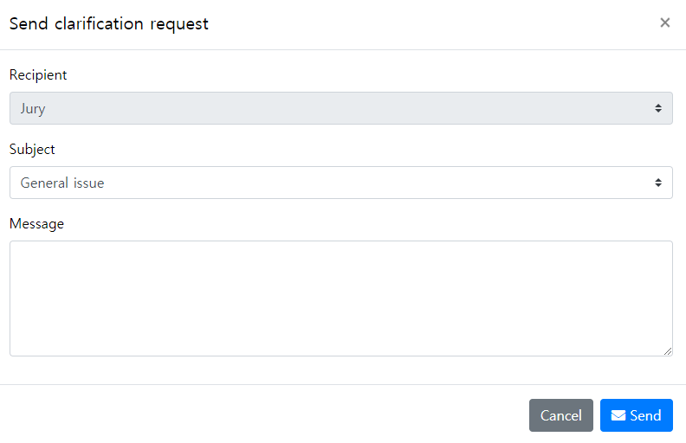
Clarification
① 질문할 문제를 선택합니다. 문제에 관한 질문이 아닌 경우, “General Issue”를 선택해주세요.
② 질문 내용을 입력 후
③ “Send” 버튼을 누르면 조교에게 clarification이 전달됩니다.
①
②
③

Slide 13
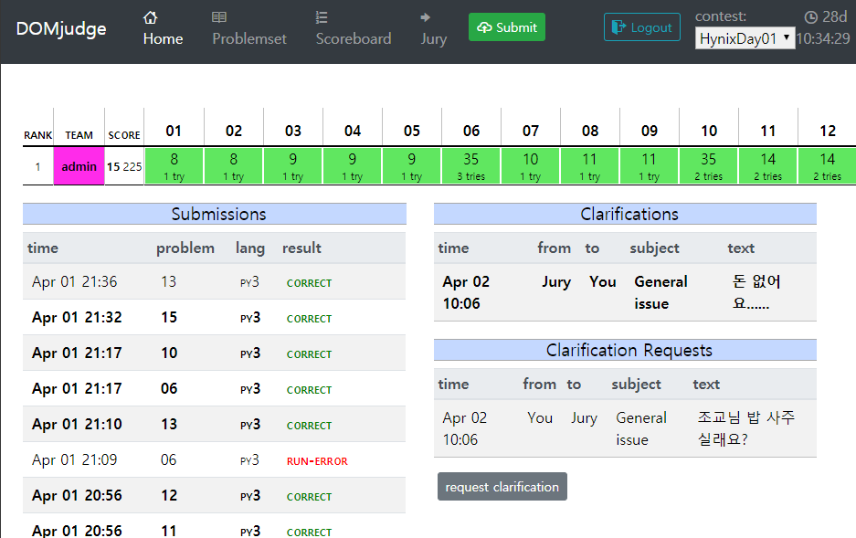
Clarification
답변이 오면 다음과 같이 홈 화면 오른쪽에서 확인하실 수 있습니다.

Slide 14
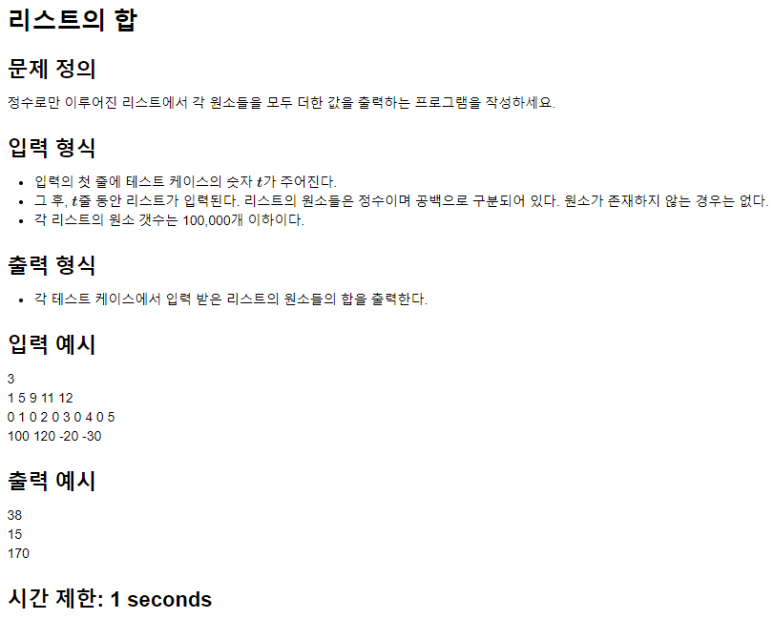
Problem Text
문제 제목
문제에 대한 설명
프로그램의 입력 형식
프로그램의 출력 형식
입출력 예시

Slide 15
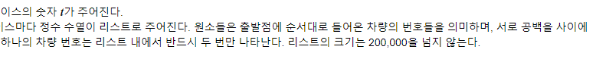
Time Complexity
프로그램 문제의 입력 형식에서는 보통 입력되는 데이터의 크기가 주어집니다.
형식에서 언급되는 크기 및 기타 조건에 대한 예외 처리는 생략하셔도 됩니다.
  N은 10만 이하의 자연수이다. ➔ if N <= 100,000: (필요 없음)
주어진 입력 데이터의 크기를 통해서 실습 문제에서 요구하는 시간복잡도가 추측 가능합니다.
n(데이터의 크기) | 시간복잡도
10,000,000 | O(n)
100,000 | O(n * log n)
1,000~5,000 | O(n²)

Slide 16
기본 라이브러리
알고리즘 실습에서는 Python 3가 제공하는 기본 라이브러리(math, heapq 등)만을 이용해서 실습을 하게 됩니다. 따라서 numpy 등을 사용할 수 없음을 주의해주세요.
※ 정적 배열(Array) 만드는 방법: List를 이용합니다. (Initial_Data는 직접 값을 넣는 곳)
크기 N의 1차원 배열: Arr = [Initial_Data]*N
N*N 2차원 배열: Matrix = [[Initial_Data]*N for _ in range(N)]
N*M 2차원 배열: Matrix = [[Initial_Data]*M for _ in range(N)]
※ 정해진 크기를 가지게 만들었으나, 언제든 Append나 Pop 등을 이용하여 크기를 바꿀 수 있습니다.

Slide 17
01. A+B 1
두 수를 입력 받아서 그 합을 출력하는 프로그램을 제출해봅시다.
* Hint: input() 함수를 사용할 때에 괄호 안에 문구가 있으면 해당 문구가 출력으로 인식되어 wrong answer가 나오게 됩니다.
input(‘두 수를 입력 받습니다.’) => X
input() => O

Slide 18
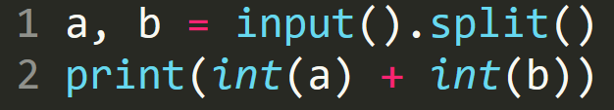
01. A+B 1

Slide 19
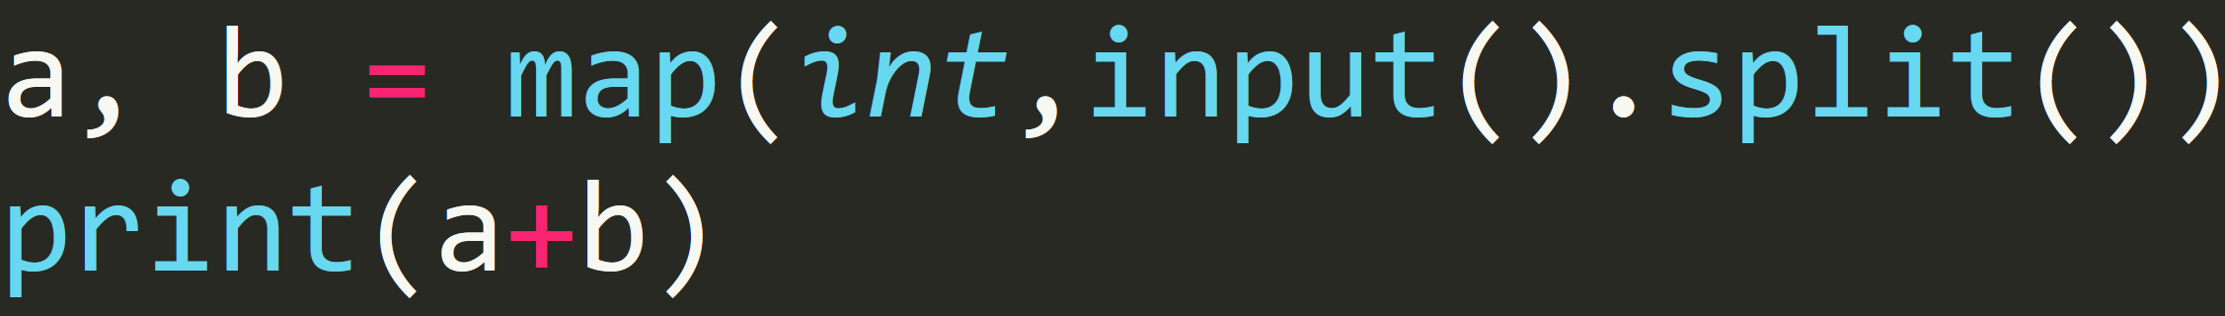
01. A+B 1

Slide 20
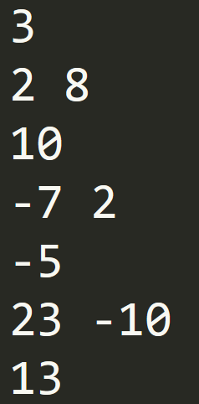
02. A+B 2
테스트 케이스만큼 입력을 받아서, 각각의 A+B를 전부 구하는 프로그램을 구현합시다.
출력 예시
10 #1번 테스트 답
-5 #2번 테스트 답
13 #3번 테스트 답
입력 예시
3 #테스트케이스 수
2 8 #1번 테스트
-7 2 #2번 테스트
23 -10 #3번 테스트

Slide 21
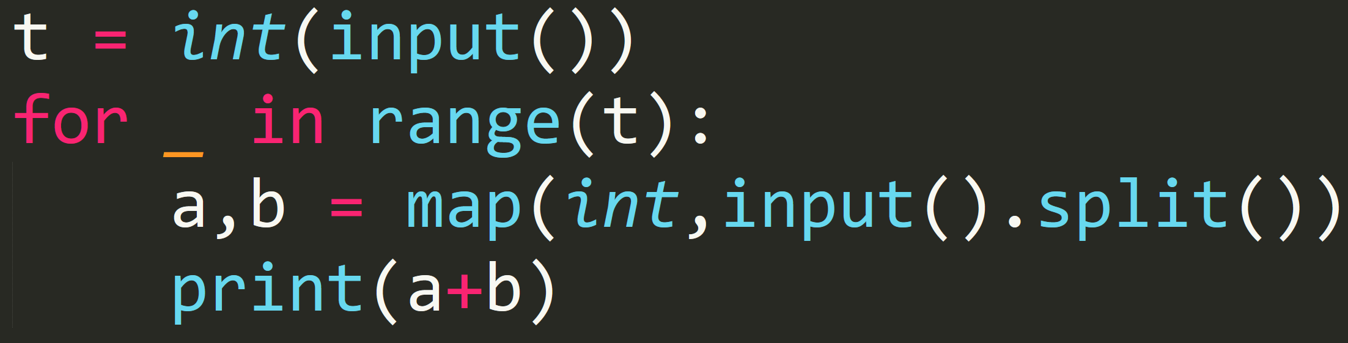
02. A+B 2

Slide 22
03. 리스트 합
테스트 케이스만큼 리스트를 입력 받고, 그 리스트의 합을 출력하는 프로그램을 작성합시다.

Slide 23
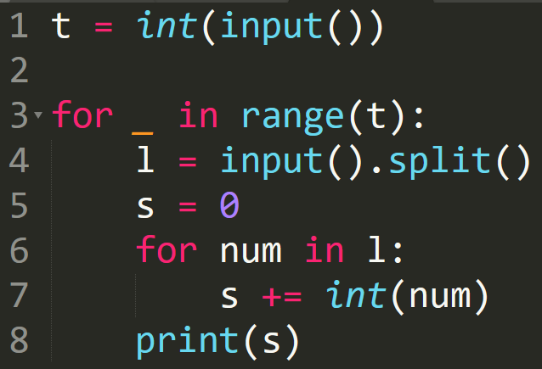
03. 리스트 합
리스트 l의 각 원소 x에 대해:
s에 x의 값을 더한다.

Slide 24
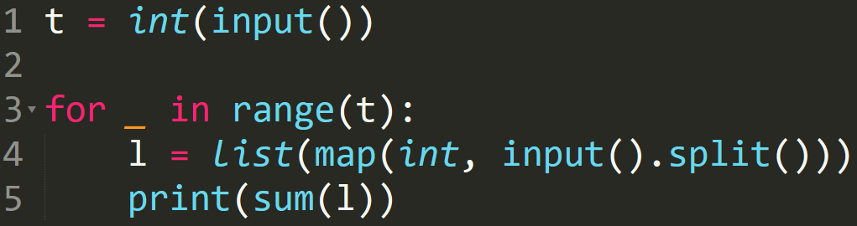
03. 리스트 합

Slide 25
04. 최댓값과 최솟값의 차이 구하기
테스트 케이스만큼 리스트를 입력 받습니다.
리스트에서 최댓값과 최솟값을 구하고, 그 차를 출력하는 프로그램을 작성합시다.
※ max와 min 함수를 사용한다면 쉽게 해결할 수 있습니다.
※ max와 min 함수를 직접 구현을 해보는 것도 많은 도움이 될 것입니다.

Slide 26
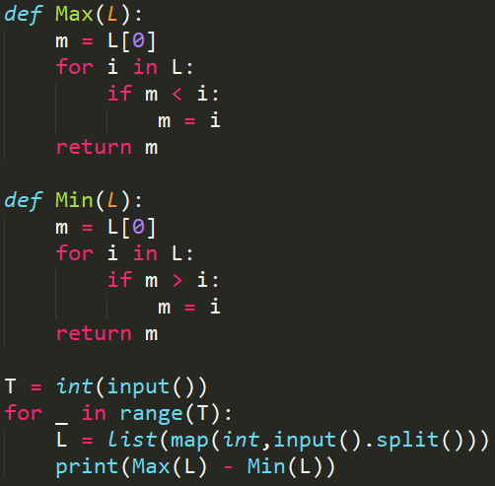
04. 최댓값과 최솟값의 차이 구하기
리스트 L 내의 가장 큰 원소를 반환
리스트 L 내의 가장 작은 원소를 반환

Slide 27
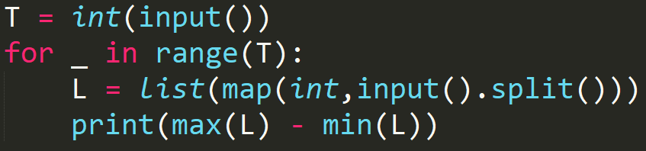
04. 최댓값과 최솟값의 차이 구하기

Slide 28
05. 정렬
테스트 케이스만큼 리스트를 입력 받아서 이를 정렬해서 내림차순으로 출력하는 프로그램을 작성하세요.
※ sort() 함수를 사용한다면 쉽게 해결할 수 있습니다. [O(n log n)]
※ sort() 함수를 쓰지 않고 구현을 해보는 것도 많은 도움이 될 것입니다. [O(n²)도 가능]
L.sort(): 타입이 리스트인 L을 오름차순으로 정렬해주는 함수.
L.sort(key=f): 정렬할 때 원소 x를 f(x) 기준으로 정렬
L.sort(reverse = True): 내림차순으로 정렬
  Ex> L.sort(key = lambda x: x[1]), L.sort(key = func, reverse = True)
※ 출력 시에 리스트 그대로가 아닌 공백을 두고 데이터가 출력되게 해야 합니다.
print(*L) 처럼, 리스트에 *을 붙이면 공백을 두고 출력하게 됩니다.
print(L) ➔ [8, 5, 4, 3, 1]
print(*L) ➔ 8 5 4 3 1

Slide 29
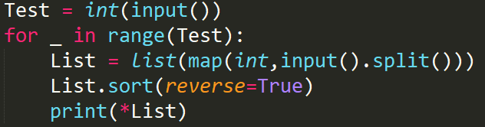
05. 정렬
정렬함수 사용

Slide 30
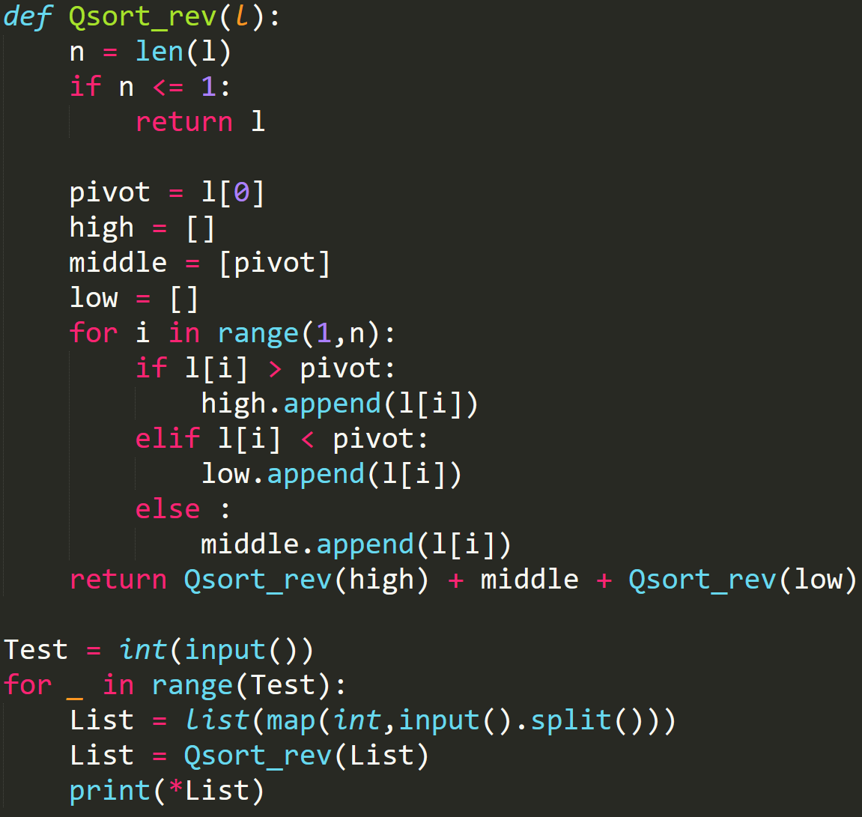
05. 정렬(Quicksort)

Slide 31
06. 탐색
테스트 케이스만큼 리스트를 입력 받고, 두 번째 리스트를 하나를 더 입력 받습니다.
두 번째 리스트 내에 있는 각각의 숫자에 대해서
첫 번째 리스트에 그 숫자가 들어있다면 YES
첫 번째 리스트에 그 숫자가 없다면 NO
를 출력하는 프로그램을 작성하세요.
※ 조건문에 in을 쓴다면 쉽게 해결할 수 있습니다.
※ 조건문 부분에 in을 쓰지 않고 구현을 해보는 것도 많은 도움이 될 것입니다.

Slide 32
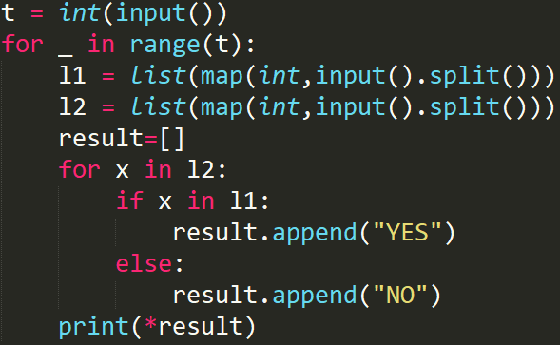
06. 탐색
L2의 각 원소에 대해 :
해당 원소가 l1에 있다면 :
result에 YES를 추가
아니라면 :
result에 NO를 추가
YES를 추가
NO를 추가

Slide 33
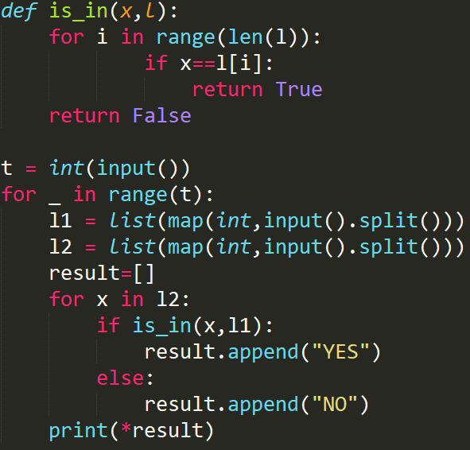
06. 탐색

Slide 34

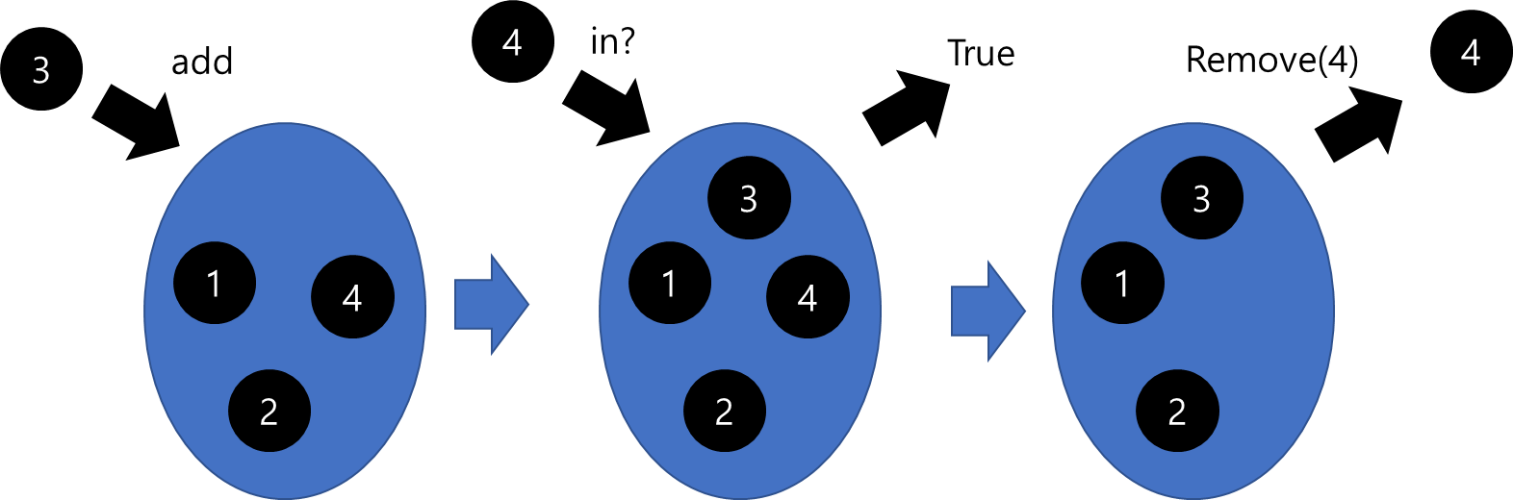
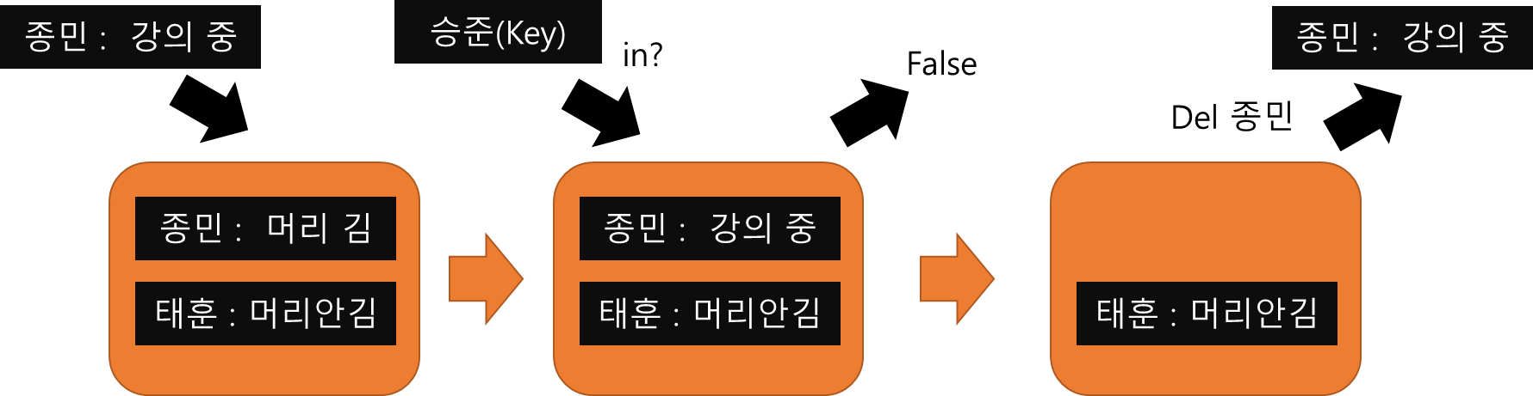
06. 탐색
조건 문에 있는 in의 함정
➔ 탐색을 Linear Time보다 잘해야 한다면, 위의 구문은 사용하면 안 됩니다!
l1 = [ 1 , 9 , 4 , 2 , 5 , 5 , 100 , 19 , 2 , 7 ]
Linear Search
※ 리스트와 비교할만한 다른 타입
Set | List | Dictionary
중복 X | 중복 허용 | 키 값 중복 X
Average O(1) | O(n) | Average O(1)

Slide 35
07. 스택 구현하기
가장 기본적이고 중요한 자료 구조인 스택을 구현합니다.
* Hint: list의 pop() 함수를 사용합시다!
1
push
3
push
pop
3
3
1
1
1
4
4
4
4
2
2
2
2

Slide 36
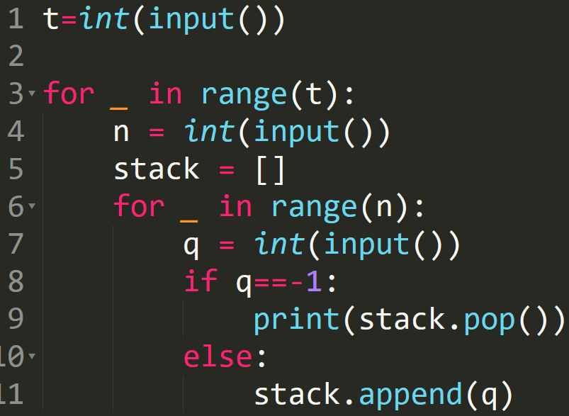
07. 스택 구현하기
빈 스택을 선언하고, n개의 명령어를 처리
Pop
Push

Slide 37
08. 큐 구현하기
가장 기본적이고 중요한 자료 구조인 큐를 구현합니다.
1
4
2
3
1
4
2
Push
(Enqueue)
Push
(Enqueue)
3
1
4
2
3
1
4
2
Pop
(Dequeue)

Slide 38
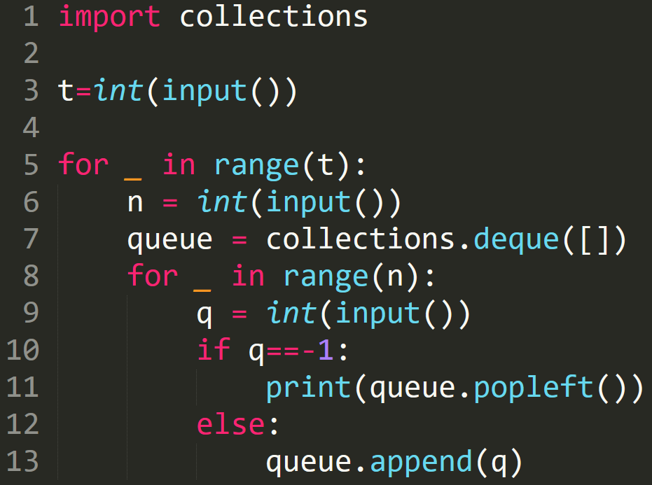
08. 큐 구현하기
빈 큐(deque)를 선언하고, n개의 명령어를 처리
Pop
Push

Slide 39
09. 우선순위 큐 구현하기
가장 기본적이고 중요한 자료 구조 중 하나인 우선순위 큐를 사용합니다.
* heapq를 이용해 보도록 합니다.
* 주의: 일반적으로 숫자가 작을수록 우선순위가 높다고 표현합니다.
2
1
heapq.heappush()
heapq.heappop()
2
2
1
1
7
7
7
5
5
5

Slide 40
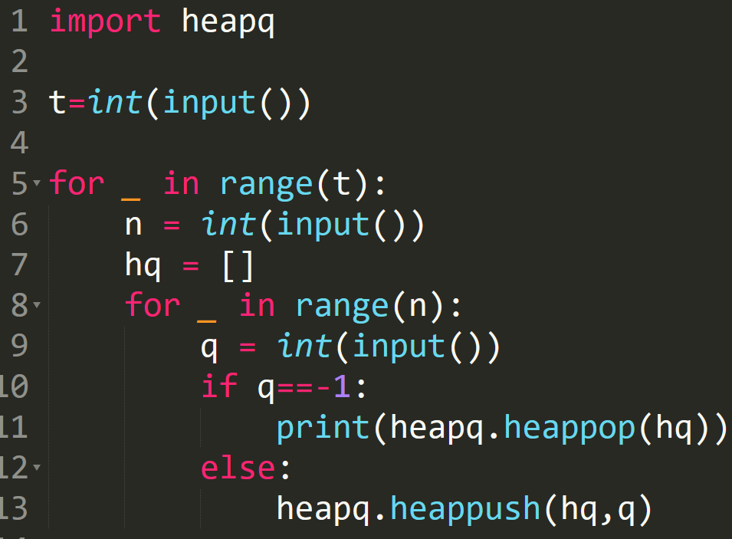
09. 우선순위 큐 구현하기
빈 우선순위 큐(heapq)를 선언하고, n개의 명령어를 처리
Pop
Push

Slide 41
10. 두 바퀴 레이스
첫 번째 바퀴를 완주한 순서와 두 번째 바퀴를 완주한 순서가 같은지 체크해봅니다.
숫자의 개수는 20만개를 넘지 않습니다.
입력 데이터 내에서 하나의 숫자는 반드시 두 번만 나타납니다. (다른 예외 고려 X)
힌트 : 큐를 이용합니다!
1 | 5 | 2 | 1 | 5 | 3 | 2 | 4 | 3 | 4
NO
6 | 3 | 6 | 3 | 7 | 5 | 7 | 9 | 9 | 5
YES

Slide 42
10. 두 바퀴 레이스
Idea: 첫 번째 바퀴를 도는 차는 queue에 넣고, 두 번째 바퀴를 도는 차는 pop을 하자
1 | 5 | 2 | 1 | 5 | 3 | 2 | 4 | 3 | 4
큐: [ ]

Slide 43
10. 두 바퀴 레이스
Idea: 첫 번째 바퀴를 도는 차는 queue에 넣고, 두 번째 바퀴를 도는 차는 pop을 하자
1 | 5 | 2 | 1 | 5 | 3 | 2 | 4 | 3 | 4
큐: [ 1 5 2 ]

Slide 44
10. 두 바퀴 레이스
Idea: 첫 번째 바퀴를 도는 차는 queue에 넣고, 두 번째 바퀴를 도는 차는 pop을 하자
1 | 5 | 2 | 1 | 5 | 3 | 2 | 4 | 3 | 4
큐: [ 5 2 ]
큐의 맨 첫번째 원소가 1이었으니 pop

Slide 45
10. 두 바퀴 레이스
Idea: 첫 번째 바퀴를 도는 차는 queue에 넣고, 두 번째 바퀴를 도는 차는 pop을 하자
1 | 5 | 2 | 1 | 5 | 3 | 2 | 4 | 3 | 4
큐: [ 2 ]
큐의 맨 첫번째 원소가 5였으니 pop

Slide 46
10. 두 바퀴 레이스
Idea: 첫 번째 바퀴를 도는 차는 queue에 넣고, 두 번째 바퀴를 도는 차는 pop을 하자
1 | 5 | 2 | 1 | 5 | 3 | 2 | 4 | 3 | 4
큐: [ 2 3 ]

Slide 47
10. 두 바퀴 레이스
Idea: 첫 번째 바퀴를 도는 차는 queue에 넣고, 두 번째 바퀴를 도는 차는 pop을 하자
1 | 5 | 2 | 1 | 5 | 3 | 2 | 4 | 3 | 4
큐: [ 3 ]
큐의 맨 첫번째 원소가 2였으니 pop

Slide 48
10. 두 바퀴 레이스
Idea: 첫 번째 바퀴를 도는 차는 queue에 넣고, 두 번째 바퀴를 도는 차는 pop을 하자
1 | 5 | 2 | 1 | 5 | 3 | 2 | 4 | 3 | 4
큐: [ 3 4 ]

Slide 49
10. 두 바퀴 레이스
Idea: 첫 번째 바퀴를 도는 차는 queue에 넣고, 두 번째 바퀴를 도는 차는 pop을 하자
1 | 5 | 2 | 1 | 5 | 3 | 2 | 4 | 3 | 4
큐: [ ]
순서대로 3, 4 pop

Slide 50
10. 두 바퀴 레이스
구현할 때 더 생각해야할 점:
만약 큐가 비어 있다면?
레이스에서 순서가 바뀌었다면 맨 마지막에는 어떤 상태일까?

Slide 51
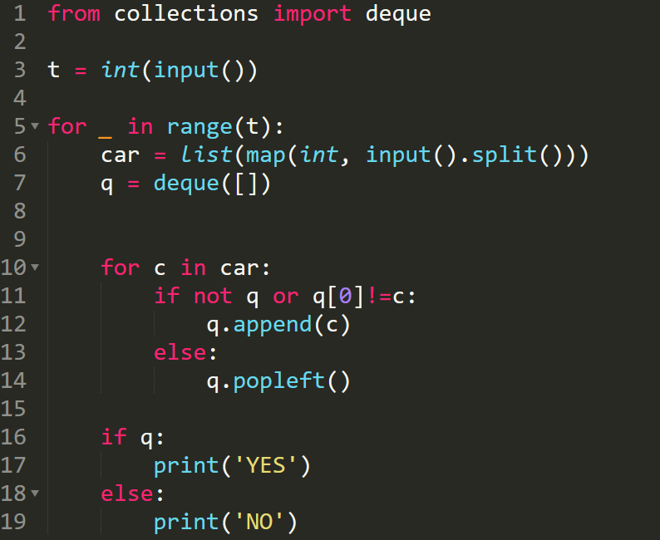
10. 두 바퀴 레이스
큐가 비어있거나, 큐의 첫 원소가 c가 아닌 경우:
큐에 추가
아닌 경우:
큐에서 제거
큐에 추가
큐에서 제거

Slide 52
11. 하노이 탑
3개의 기둥 A, B, C가 있고, A에 있는 n개의 무게가 다른 원판을 C로 옮기고 싶습니다. 아래와 같은 규칙에 따라 원판을 이동시킬 수 있습니다.
원판은 한 번에 한 개씩만 제일 위에 있는 원판만 이동할 수 있습니다.
원판은 항상 무거운 것이 아래에 있어야 합니다. (시작 상태에서도 마찬가지)
A에서 C로 최소 횟수로 이동시킬 때, 이동하는 방식을 출력하는 프로그램을 작성합니다.
Ex>
n = 2일 때, 총 3번으로 A의 기둥을 C로 옮길 수 있습니다!
n = 3일 때, 총 7번으로 A의 기둥을 C로 옮길 수 있습니다!
힌트: 재귀 함수를 이용합니다!

Slide 53
11. 하노이 탑
1. 재귀 함수의 정의
Hanoi(A,B,C,n) #n개의 원판을 A에서 B를 이용해서 C로 이동하는 방식을 출력하는 함수
2. 재귀 호출을 어떤 식으로 할 수 있을까요?
3. 종료 조건: 가장 기본적인 수행
n이 1이라면, A에서 C로 옮기는 그 경우 뿐이므로, A -> C 를 출력
or n이 0이라면, 원판이 없으므로 함수를 종료
Hanoi(A,C,B,n-1)
n개
n-1
개
Hanoi(A,C,B,n-1)
print(A,->,C)
Hanoi(B,A,C,n-1)
n-1
개
1개
A
B
C

Slide 54
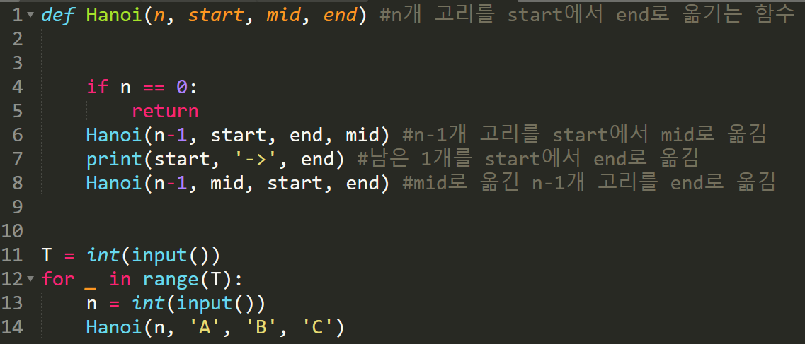
11. 하노이 탑
옮길 고리가 없는 경우:
함수 종료.
n-1개 고리를 start에서 mid로 옮김
남은 1개를 start에서 end로 옮김
mid로 옮긴 n-1개 고리를 end로 옮김
n-1개 고리를 start에서 mid로 옮김
mid로 옮긴 n-1개 고리를 end로 옮김

